Slide 1


ASF - środki kontroli, bioasekuracja zasady przemieszczania świń
Zgodnie z rozporządzeniem wykonawczym Komisji (UE) 2023/594 z dnia 16 marca 2023 r. ustanawiającym środki szczególne w zakresie zwalczania chorób w odniesieniu do afrykańskiego pomoru świń oraz uchylające rozporządzenie wykonawcze (UE) 2021/605.
Rozporządzenie 2023/594 wchodzi w życie 21 kwietnia 2023 r.

Slide 2
Legenda
W niniejszej prezentacji zastosowano następujące skróty i wyrażenia:
ULW = Urzędowy Lekarz Weterynarii
PLW = Powiatowy Lekarz Weterynarii
OOO = obszar objęty ograniczeniami
PCZ = państwo członkowskie UE
UPPZ – uboczne produkty pochodzenia zwierzęcego
RWK – rozporządzenie wykonawcze Komisji 2023/594
Zakład - gospodarstwo

Slide 3

BIOASEKURACJA

Slide 4
BIOASEKURACJA
zbiór środków w zakresie zarządzania oraz środków fizycznych stosowanych w celu zmniejszenia ryzyka wprowadzenia i rozprzestrzeniania się chorób zwierząt, infekcji lub infestacji (zarażenia) do, od i w populacji zwierząt:
Infrastruktura
DDD => dezyfnekcja, dezynsekcja, deratyzacja;
Procedury w gospodasrtwie: obieg środków/sprzętu, pasz, ściółki, plan dot. zdrowia, etc.;
Zachowania ludzi-przestrzeganie ustalonych zasad

Slide 5
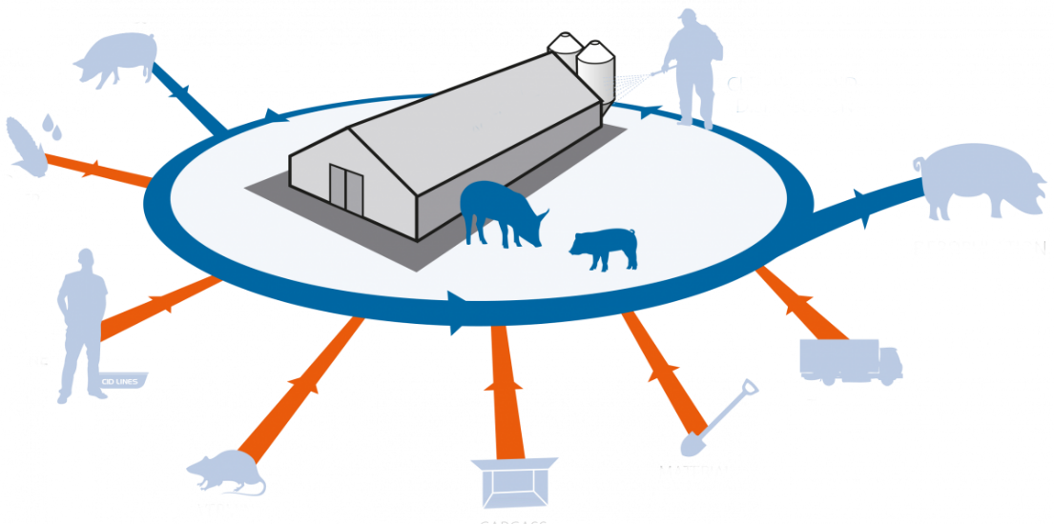
Czym jest bioasekuracja?
Celem bioasekuracji jest m.in. ograniczenie lub wyeliminowanie ryzyka wprowadzenia czynnika zakaźnego do stada.

Slide 6
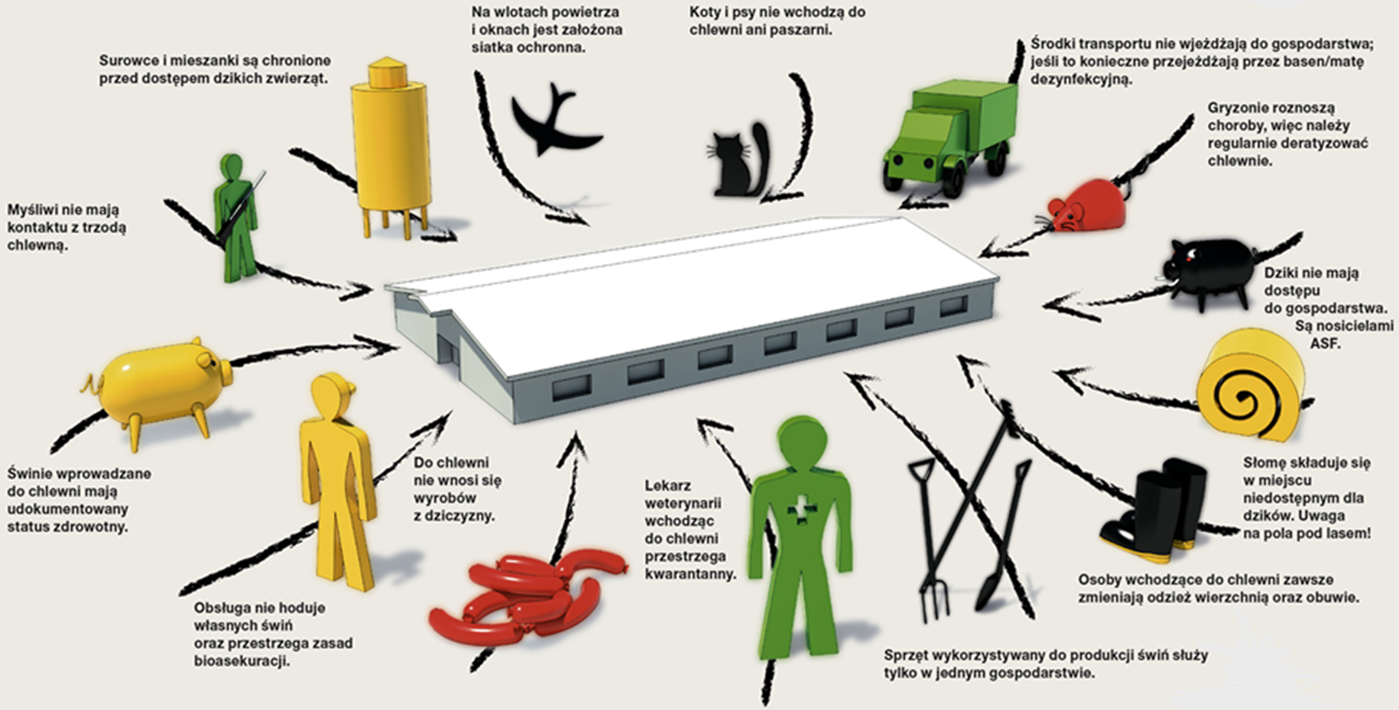

Slide 7
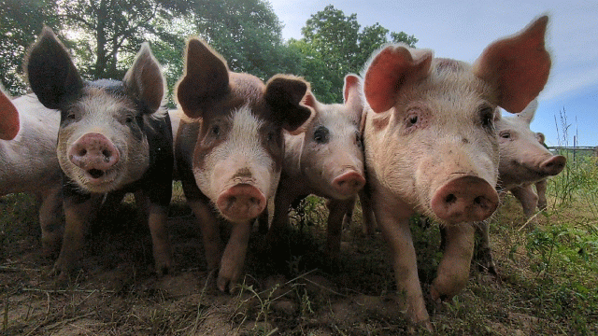
Obszary działania
Bioasekuracja zewnętrzna - ograniczenie rozprzestrzeniania się patogenów lub ich wektorów w bliższym, lub dalszym otoczeniu gospodarstwa. Skupia się na działaniach dążących do prawidłowego zabezpieczenia budynków inwentarskich przed kontaktem ze środowiskiem zewnętrznym, głównie przed dotarciem w okolice budynków hodowli dzikich zwierząt, zwierząt wolno wychodzących.
Bioasekuracja wewnętrzna - ograniczenie rozprzestrzenianie się patogenów lub ich wektorów w gospodarstwie. To szereg działań, które powinny być stosowane przez osoby mające bezpośredni kontakt ze zwierzętami: osoby wchodzące do budynków i przebywają w pomieszczeniach, w których utrzymywane są zwierzęta.
Bioasekuracja chorego stada - związana jest z zarządzaniem chorym stadem.

Slide 8
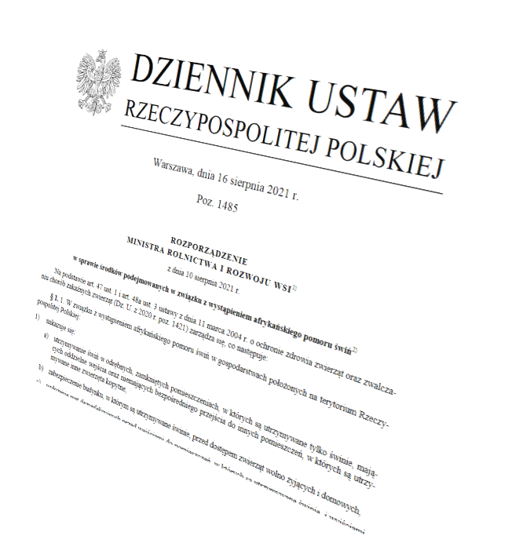
Podstawy prawne
Rozporządzenie MRiRW z dnia 10 sierpnia 2021 r. w sprawie środków podejmowanych w związku z wystąpieniem afrykańskiego pomoru świń
RWK 2023/594 z dnia 16 marca 2023 r. ustanawiającego specjalne środki kontroli w odniesieniu do afrykańskiego pomoru świń
ustanawiają m. in. wymagania w zakresie bioasekuracji…

Slide 9
Przepisy KRAJOWE- w całym kraju obowiązują wymogi:
utrzymywanie świń w odrębnych, zamkniętych pomieszczeniach, w których są utrzymywane tylko świnie, mających oddzielne wejścia oraz niemających bezpośredniego przejścia do innych pomieszczeń, w których są utrzymywane inne zwierzęta kopytne
zabezpieczenie budynku, w którym są utrzymywane świnie, przed dostępem zwierząt wolno żyjących i domowych,
wyłożenie mat dezynfekcyjnych przed wejściami do pomieszczeń, w których są utrzymywane świnie, i wyjściami z tych pomieszczeń,
  szerokość wyłożonych mat powinna być nie mniejsza niż szerokość danego wejścia lub wyjścia,
  długość – nie mniejsza niż 1 m, a także stałe utrzymywanie tych mat w stanie zapewniającym skuteczność działania środka dezynfekcyjnego,

Slide 10

karmienie świń paszą zabezpieczoną przed dostępem zwierząt wolno żyjących i domowych,
wykonywanie czynności związanych z obsługą świń wyłącznie przez osoby, które wykonują te czynności tylko w danym gospodarstwie,
stosowanie przez osoby wykonujące czynności związane z obsługą świń, przed rozpoczęciem tych czynności, środków higieny niezbędnych do ograniczenia ryzyka szerzenia się afrykańskiego pomoru świń, w tym
  mycie i odkażanie rąk oraz
  oczyszczanie i odkażanie obuwia.

Slide 11



używanie przez osoby wykonujące czynności związane z obsługą świń odzieży ochronnej oraz obuwia ochronnego przeznaczonych wyłącznie do wykonywania tych czynności,
bieżące oczyszczanie i odkażanie narzędzi oraz sprzętu wykorzystywanych do obsługi świń,
uniemożliwienie osobom postronnym wchodzenia do budynków, w których są utrzymywane świnie,
wdrożenie programu monitorowania i zwalczania gryzoni;

Slide 12

Rejestry:
środków transportu wjeżdżających do gospodarstwa służących do przewozu świń, paszy, UPPZ;
osób, które wchodziły do pomieszczeń, w których są utrzymywane świnie;
spis posiadanych świń, z podziałem na kategorie produkcyjne: prosięta, warchlaki, tuczniki, lochy, loszki, knury i knurki oraz jego bieżąca aktualizacja.

Slide 13

przy wejściach do budynków, w których utrzymywane są zwierzęta, znajdują się tablice z napisem "Osobom nieupoważnionym wstęp wzbroniony”
świnie wprowadzane do gospodarstwa zaopatrzone są w świadectwo zdrowia
w gospodarstwie przez 3 lata przechowuje się dokumentację weterynaryjną dotyczącą przebiegu leczenia i przeprowadzonych zabiegów weterynaryjnych
hodowca przechowuje przez okres 3 lat dokumentację dotyczącą padłych zwierząt
przestrzegany jest zakaz żywienia świń odpadami gastronomicznymi lub materiałem paszowym zawierającym odpady gastronomiczne

Slide 14



ZAKAZ
karmienia świń zielonką lub ziarnem pochodzącymi z OOO II oraz OOO III, chyba że tę zielonkę lub to ziarno poddano obróbce w celu unieszkodliwienia wirusa ASF lub składowano w miejscu niedostępnym dla dzików co najmniej przez 30 dni przed ich podaniem świniom,
wykorzystywania w pomieszczeniach, w których są utrzymywane świnie, słomy na ściółkę dla zwierząt pochodzącej z OOO II i III, chyba że tę słomę poddano obróbce w celu unieszkodliwienia wirusa ASF lub składowano w miejscu niedostępnym dla dzików co najmniej przez 90 dni przed jej wykorzystaniem,
wnoszenia i wwożenia na teren gospodarstwa, w którym są utrzymywane świnie, zwłok dzików, tusz dzików, części tusz dzików i UPPZ pochodzących z dzików oraz materiałów i przedmiotów, które mogły zostać skażone wirusem ASF,
wykonywania czynności związanych z obsługą świń przez osoby, które w ciągu ostatnich 48 godzin uczestniczyły w polowaniu na zwierzęta łowne lub odłowie takich zwierząt.

Slide 15
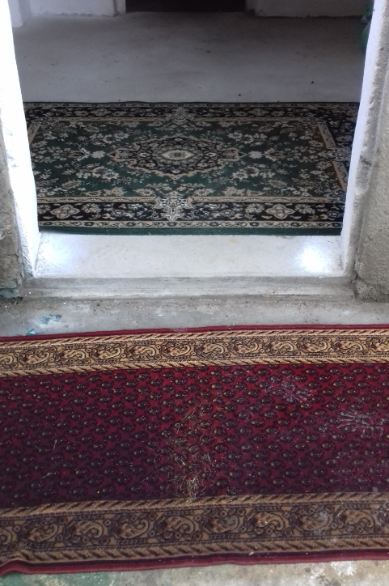

W przypadku gdy świnie lub utrzymywane w warunkach fermowych dziki lub świniodziki są utrzymywane w gospodarstwie w systemie otwartym:
wybieg zabezpiecza się podwójnym ogrodzeniem o wysokości wynoszącej co najmniej 1,5 m, związanym na stałe z podłożem;
każdy wjazd i każde wejście na wybieg oraz wyjazd i wyjście z wybiegu zabezpiecza się matą dezynfekcyjną, stale utrzymywaną w stanie zapewniającym skuteczność działania środka dezynfekcyjnego, której szerokość nie powinna być mniejsza niż:
  szerokość danego wejścia i wyjścia, a długość – nie mniejsza niż 1 m oraz
  szerokość wjazdów i wyjazdów, a długość – nie mniejsza niż obwód największego koła środka transportu wjeżdżającego na ten wybieg lub wyjeżdżającego z tego wybiegu.
1,5 m
x2

Slide 16
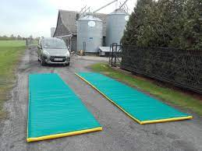
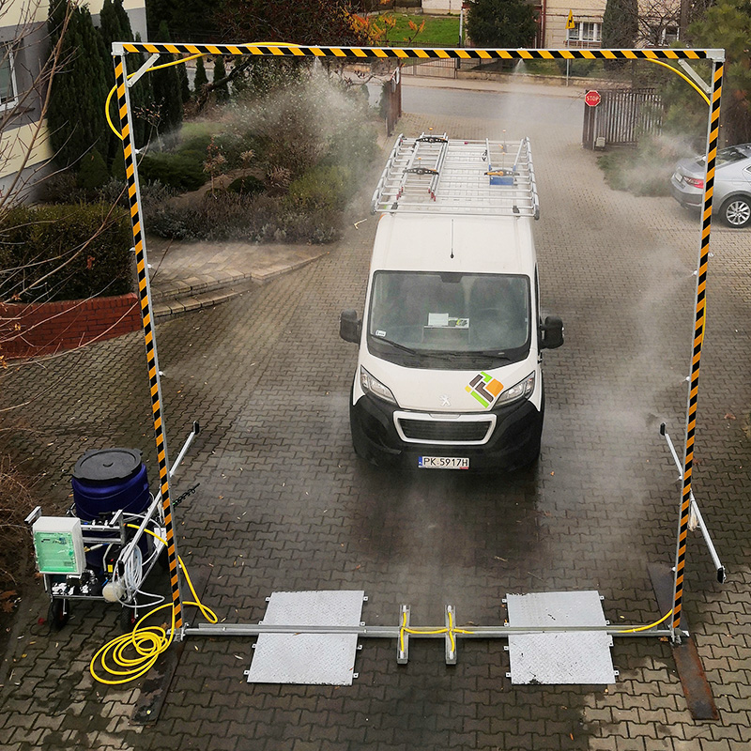
DODATKOWO w OOO I, II, III:
nakazuje się wyłożenie mat dezynfekcyjnych odpowiednio
przed:
wejściami do gospodarstwa, w którym są utrzymywane świnie i wyjściami z tego gospodarstwa,
wjazdami do gospodarstwa, w którym są utrzymywane świnie, i wyjazdami z tego gospodarstwa – a także stałe utrzymywanie wyłożonych mat w stanie zapewniającym skuteczność działania środka dezynfekcyjnego/lub
- zastosowanie niecek dezynfekcyjnych lub
- innych urządzeń do dezynfekcji (np. bramy dezynfekcyjne).

Slide 17
Na obszarach objętych ograniczeniami II i III zakazane jest:
prowadzenie działalności w zakresie organizacji targów, wystaw, pokazów i konkursów dla zwierząt
z udziałem świń;
prowadzenie działalności nadzorowanej w zakresie skupu świń lub pośrednictwa w obrocie świniami
(z wyłączeniem tzw. „pośredników bez obiektu”);
dokarmiania dzików.

Slide 18
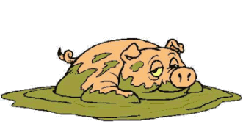
… na obszarach objętych ograniczeniami II i III dopuszcza się przemieszczanie do rzeźni lub zakładu przetwórczego po uprzednim „zgromadzeniu” świń
w miejscu przeznaczonym do prowadzenia działalności nadzorowanej
w zakresie skupu świń lub miejscu przeznaczonym na targ (tzw. „miejsca zbiórki”):
po uzyskaniu pozwolenia PLW właściwego dla miejsca pochodzenia świń,
po uzyskaniu zgody PLW właściwego dla miejsca przeznaczenia świń,
jeśli w tych miejscach nie znajdują się zwierzęta inne niż świnie.
(analiza ryzyka)

Slide 19

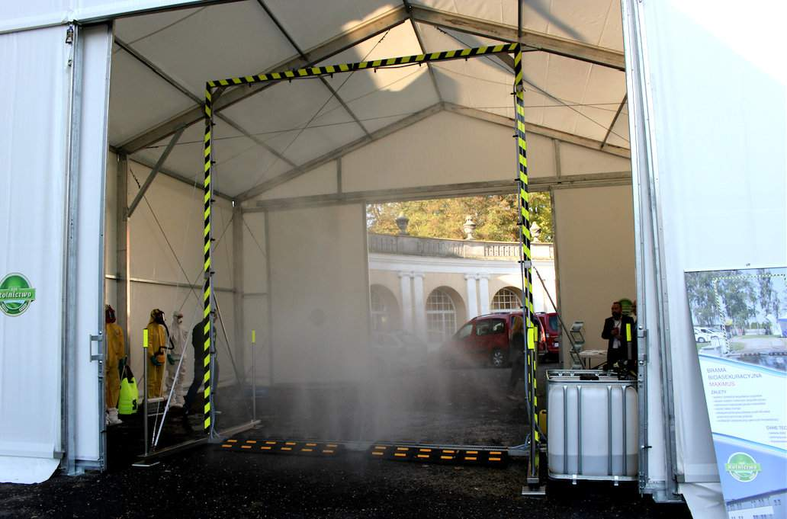
Na obszarach objętych ograniczeniami II i III nakazuje się wyłożenie mat dezynfekcyjnych przed:
wjazdami i wejściami, oraz
wyjazdami i wyjściami z „miejsc zbiórki” świń,
a także stałe utrzymywanie wyłożonych mat w stanie zapewniającym skuteczność działania środka dezynfekcyjnego lub zastosowanie niecek dezynfekcyjnych, lub innych urządzeń do dezynfekcji.

Slide 20
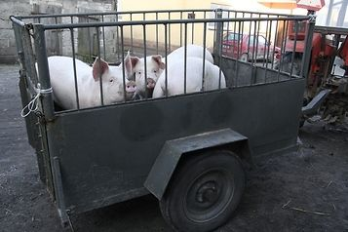
Na obszarach objętych ograniczeniami II i III nakazuje się ponadto
w „miejscach zbiórki zwierząt” przed wysyłką do rzeźni lub do zakładu przetwórczego stosowanie przez osoby mające kontakt ze świniami środków higieny niezbędnych do ograniczenia ryzyka szerzenia się ASF, w tym odkażanie rąk i obuwia.

Slide 21
Na obszarach objętych ograniczeniami II i III PLW może zakazać:
odłowów zwierząt łownych,
polowań na zwierzęta łowne,
polowań indywidualnych na zwierzęta łowne,
polowań zbiorowych na zwierzęta łowne (z psami lub bez psów, z naganką lub bez naganki).
Gdy analiza ryzyka wykaże, że ww. czynności mogą spowodować zagrożenie rozprzestrzeniania się wirusa ASF!

Slide 22

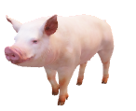
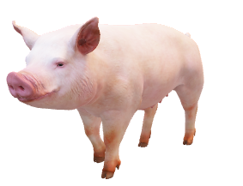
Nowe rozporządzenie 2023/594
ustanawia środki szczególne w zakresie zwalczania ASF
ma zastosowanie do przemieszczania przesyłek:
  świń,
  materiału biologicznego,
  świeżego mięsa i produktów mięsnych, w tym osłonek,
  UPPZ.
w obszarze objętym ograniczeniami I,
w obszarze objętym ograniczeniami II,
w obszarze objętym ograniczeniami III,
w strefach objętych zakażeniem,
i poza ww. obszarami
Od 21 kwietnia 2023 r. zastępuje RWK 2021/605

Slide 23

Nowe rozporządzenie 2023/594
Zgodnie z przepisami krajowymi na obszarach objętych ograniczeniami I nie stosuje się nakazów wynikających z rozporządzenia unijnego
chyba że:
Świnie lub produkty pozyskane z tych świń będą wysyłane poza terytorium Polski

Slide 24
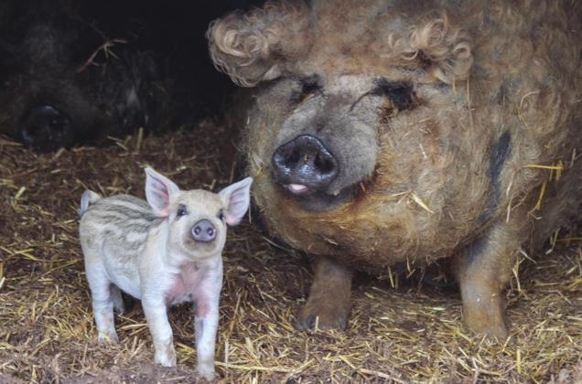
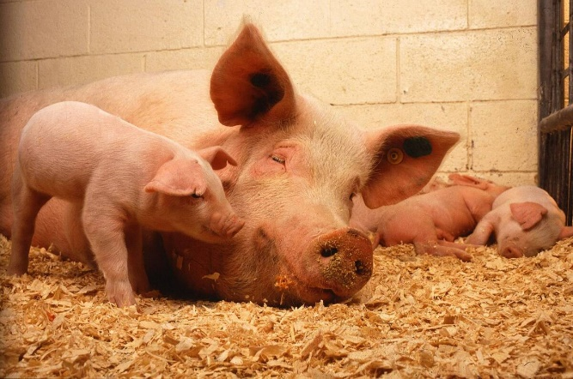
Bioasekuracja wg nowego rozp. 2023/594
Wzmocnione wymogi bioasekuracji wskazane są załączniku III do RWK 2023/594 z dnia 16 marca 2023 r.
Wymogi dla przemieszczania zwierząt w obszarach objętych ograniczeniami I, II i III będą obowiązywały
WSZYSTKIE gospodarstwa, z których będą przemieszczane świnie
- niezależnie od tego, czy przemieszczanie odbywać się będzie poza strefy czy w obrębie stref.

Slide 25




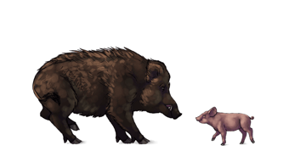
Środki bioasekuracji w zakładach przemieszczających świnie
brak bezpośredniego i pośredniego kontaktu między utrzymywanymi świniami i:
innymi świniami z innych gospodarstw;
dzikami;
odpowiednie środki higieniczne – zmiana odzieży i obuwia przy wchodzeniu do i opuszczaniu pomieszczeń, w których są świnie;
umożliwiać mycie i odkażanie rąk oraz odkażanie obuwia przy wchodzeniu do pomieszczeń, w których są świnie;
48 godzin od zakończenia działalności łowieckiej związanej z dzikami lub jakimkolwiek innym kontakcie z dzikami => brak kontaktu ze świniami;
zakaz wstępu nieupoważnionych osób lub środków transportu do zakładu, w tym do pomieszczeń, w których utrzymywane są świnie;
prowadzenie ewidencji osób i środków transportu mających dostęp do zakładu, w którym utrzymywane są świnie;

Slide 26

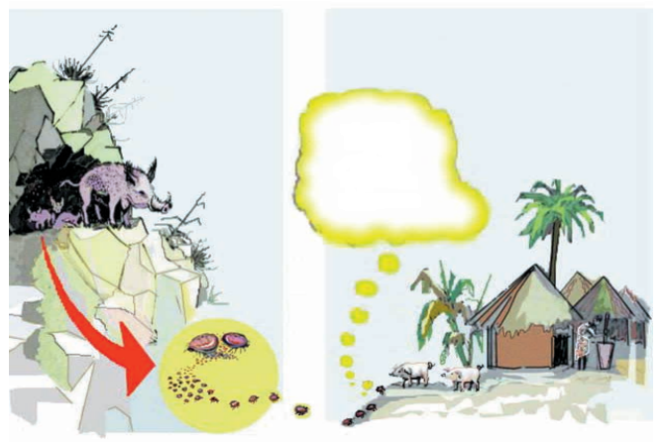

Środki bioasekuracji w zakładach przemieszczających świnie
Pomieszczenia i budynki zakładu, w którym utrzymywane są świnie, muszą:
  być zbudowane w taki sposób, aby żadne inne zwierzęta nie mogły wejść do pomieszczeń i budynków ani mieć kontaktu z utrzymywanymi świniami, ich paszą i materiałem ściółkowym. W szczególności struktura i budynki zakładu muszą gwarantować, że świnie nie mają żadnego kontaktu z dzikami;
  umożliwiać mycie i odkażanie rąk;
  posiadać odpowiednie warunki do zmiany obuwia i odzieży przy wejściu do pomieszczeń, w których utrzymywane są świnie;
  w stosownych przypadkach, umożliwiać czyszczenie i odkażanie pomieszczeń, z ewentualnym wyjątkiem terenu w pobliżu budynków zakładu, w którym świnie trzymane są na wolnym wybiegu, gdzie takie czyszczenie i dezynfekcja mogłyby być niewykonalne;
  posiadać odpowiednią ochronę przed owadami i kleszczami – jeśli wymagane przez właściwy organ
MNIAM, MNIAM!
TA MA CIEŃSZĄ SKÓRKĘ!
Źródło: https://www.fao.org/3/x8060e/x8060e00.htm

Slide 27

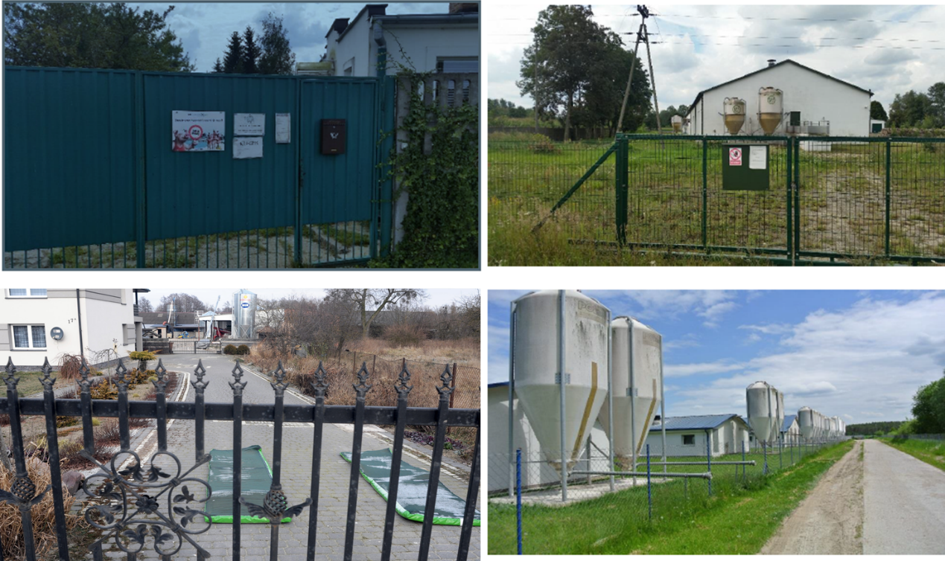

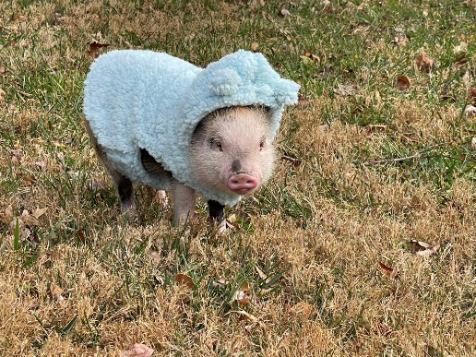
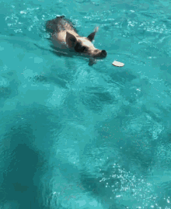
Środki bioasekuracji w zakładach przemieszczających świnie
Gospodarstwa muszą posiadać OGRODZENIA OCHRONNE co najmniej:
pomieszczeń, w których utrzymywane są świnie,
oraz
budynków, w których przechowuje się paszę i ściółkę- zabezpieczenie przed kontaktem z innymi osobami/ zwierzętami/ dzikami

Slide 28



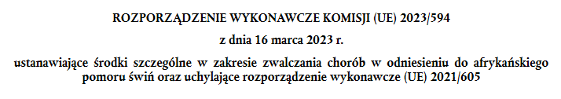
Okres przejściowy na ogrodzenia
6 MIESIĘCY
Nie ma odstępstwa dla OOO III
dla gospodarstw w obszarach aktualnie wolnych w przypadku wystąpienia ogniska - pół roku od potwierdzenia ogniska – wówczas przemieszczanie świń będzie mogło być dokonywane po terytorium tego samego państwa członkowskiego,
dla gospodarstw będących już w obszarach I i II, które nie posiadają ogrodzeń- pół roku od publikacji rozporządzenia (czyli do 17 września 2023) – wówczas przemieszczanie świń i produktów z nich będzie mogło być dokonywane tylko w obszarach.
Zgodnie z przepisami krajowymi na obszarach objętych ograniczeniami I nie stosuje się nakazów wynikających z rozporządzenia unijnego

Slide 29
PLAN BIOASEKURACJI
Zatwierdzony przez właściwy organ państwa członkowskiego z uwzględnieniem profilu zakładu i przepisów krajowych, który obejmuje co najmniej…

Slide 30



Ustanowienie czystych i brudnych stref dla pracowników – właściwych dla typologii zakładu;
ustanowienie i, w stosownych przypadkach, przegląd rozwiązań logistycznych dotyczących wprowadzania do zakładu nowych utrzymywanych świń;
procedury czyszczenia i dezynfekcji obiektów, środków transportu, wyposażenia i higieny personelu;
przepisy dotyczące żywności dla personelu na miejscu oraz zakaz trzymania przez personel świń, w stosownych przypadkach – tam gdzie jest to istotne i jeżeli ma to zastosowanie na podstawie ustawodawstwa krajowego danego państwa członkowskiego;
cykliczny program podnoszenia świadomości dla personelu w zakładzie;

Slide 31



ustanowienie i, w stosownych przypadkach, przegląd rozwiązań logistycznych w celu zapewnienia właściwego rozdzielenia różnych jednostek epidemiologicznych oraz uniknięcia bezpośredniego lub pośredniego kontaktu świń z UPPZ i innymi jednostkami;
procedury i instrukcje dotyczące egzekwowania wymogów w zakresie bioasekuracji podczas budowy lub naprawy pomieszczeń lub budynków;
audyt wewnętrzny lub samoocena w celu egzekwowania środków bioasekuracji;
ocena konkretnych zagrożeń dla bezpieczeństwa biologicznego i procedury stosowania odpowiednich środków ograniczających ryzyko w odniesieniu do zakładów, w których świnie są tymczasowo lub stale trzymane na wolnym powietrzu.

Slide 32
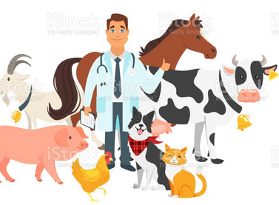

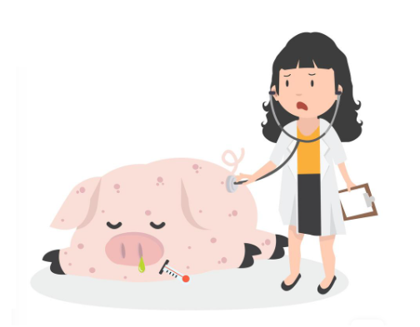


Przy niepokojących objawach u świni zgłoś to lekarzowi weterynarii
PODEJRZENIE WYSTĄPIENIA CHOROBY
(badania kliniczne, badanie laboratoryjne)

Slide 33
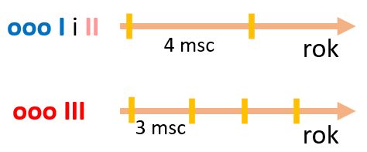
Wizyty ULW w gospodarstwie…
Wizyta ULW w zakładzie dokonującym wysyłki:
co najmniej raz po umieszczeniu w obszarach objętych ograniczeniami lub
w okresie ostatnich trzech miesięcy poprzedzających przemieszczenie
Lokalizacja gospodarstwa warunkuje częstotliwość kontroli!
2 razy w roku w odstępie co najmniej 4 miesięcy
Co 3 miesiące –
chyba że poprzednie kontrole wypadły pozytywnie => 2 razy do roku

Slide 34
ZASADY PRZEMIESZCZANIA
ŚWIŃ

Slide 35
ZAPAMIĘTAJ!!!
KAŻDE PRZEMIESZCZENIE PRZESYŁKI ŚWIŃ MUSI UZYSKAĆ ZEZWOLENIE OD PLW !!!
PRZESYŁCE MUSI TOWARZYSZYĆ ŚWIADECTWO ZDROWIA !

Slide 36




PLW UDZIELA ZEZWOLENIA NA TRANSPORT ŚWIŃ, GDY SPEŁNIONE SĄ WARUNKI…
Wszystkie przemieszczenia, na które udzielono zezwolenia, muszą być realizowane:
w pierwszej kolejności z wykorzystaniem gł. autostrad i poł. kolejowych,
unikając przejazdu w pobliżu zakładów, w których utrzymywane są zwierzęta z gatunków wrażliwych,
bez rozładunku lub postoju, aż do rozładunku w zakładzie przeznaczenia.
PLW odpowiedzialny za zakład pochodzenia wyznacza zakład przeznaczenia i zawiadamia on właściwy organ odpowiedzialny za zakład przeznaczenia o takim wyznaczeniu.
PLW odpowiedzialny za zakład pochodzenia weryfikuje, czy zakład przeznaczenia zgadza się na wspomniane wyznaczenie oraz na przyjmowanie każdej przesyłki zwierząt lub produktów.
PLW wydaje zezwolenia na przemieszczenie jeśli uzna, że ryzyko rozprzestrzeniania ASF jest ZNIKOME
Przy udzielaniu zezwolenia na przemieszczanie zwierząt PLW zapewnia, aby takie przemieszczanie nie stwarzało zagrożenia rozprzestrzenienia się choroby na podstawie:
badania klinicznego, z pozytywnymi wynikami, zwierząt utrzymywanych w zakładzie, w tym zwierząt, które mają być przemieszczane;
w stosownych przypadkach, badania laboratoryjnego, z pozytywnymi wynikami, zwierząt utrzymywanych w zakładzie, w tym zwierząt, które mają być przemieszczane; oraz
wyników wizytacji w gospodarstwie – jeśli dostępne
Przy udzielaniu zezwolenia na transport produktów właściwy organ musi zapewnić:
wyraźnie oddzielenie, w trakcie całego procesu produkcji i przechowywania produktów od produktów, które nie kwalifikują się do wysłania poza obszar objęty ograniczeniami;
produkty nie mogą być transportowane wraz z produktami, które nie kwalifikują się do wysłania poza obszar objęty ograniczeniami.
Przy przyznawaniu odstępstw PLW zapewnia stosowanie dodatkowych środków bioasekuracji, począwszy od momentu załadunku, w trakcie całego transportu, do momentu rozładunku we wskazanym zakładzie przeznaczenia zgodnie z obowiązującymi w nim instrukcjami.

Slide 37



przemieszczanie przesyłek świń utrzymywanych na obszarach objętych ograniczeniami I, II i III
w obrębie i poza te obszary realizowane środkami transportu, które są:
czyszczone i odkażane (z zastosowaniem odpowiednich biobójczych preparatów) + dokumentacja pod kontrolą PLW
skonstruowane i utrzymywane w sposób zapobiegający wszelkim przeciekom lub ucieczce zwierząt, wypadnięciu produktów lub wszelkich elementów stanowiących zagrożenie dla zdrowia zwierząt;
oczyszczane i dezynfekowane niezwłocznie po każdym transporcie zwierząt, produktów lub wszelkich elementów stanowiących zagrożenie dla zdrowia zwierząt, a następnie, w stosownych przypadkach, dezynfekowane ponownie oraz każdorazowo wysuszone lub pozostawione do wyschnięcia przed jakimkolwiek nowym załadunkiem zwierząt lub produktów; oraz
w stosownych przypadkach, były poddawane dezynsekcji i deratyzacji przed realizacją transportu.
WYMOGI DLA ŚRODKÓW TRANSPORTU

Slide 38


Przemieszczania przesyłek świń utrzymywanych na obszarach objętych ograniczeniami I, II i III w obrębie i poza te obszary
OOO I
CO DO ZASADY ZAKAZ PRZEMIESZCZANIA W OBRĘBIE I POZA TE OBSZARY
OOO II
ALE jest możliwość odstępstwa od zakazu pod ściśle określonymi warunkami
OOO III

Slide 39
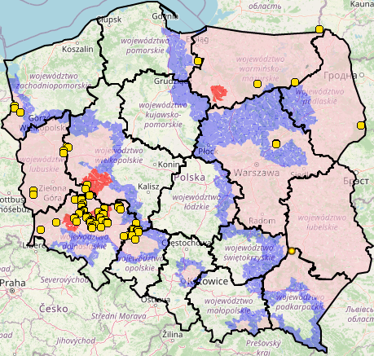


Zasady przemieszczania świń z OOO I
OOO I
OOO II
OOO III
Inne państwa
badanie klinicznie na 24 godziny przed przemieszczeniem wszystkich świń, w tym przemieszczanych (lub ewentualnie, w określonych przypadkach – tylko świń przemieszczanych, ale za zgodą PLW)
jeśli konieczne, po badaniu klinicznym pobieranie próbek krwi do badań wirusologicznych
przeprowadzona została minimum jedna kontrola po utworzeniu OOO lub w okresie trzech miesięcy przed przemieszczeniem (może być przed pierwszą wysyłką)
JEŚLI ŚWINIE LUB PRODUKTY POZYSKANE Z TYCH ŚWIŃ BĘDĄ WYSYŁANE POZA TERYTORIUM POLSKI

Slide 40
SZCZEGÓŁOWE WARUNKI STOSOWANIA ODSTĘPSTW ZEZWALAJĄCYCH NA PRZEMIESZCZANIE PRZESYŁEK ŚWIŃ UTRZYMYWANYCH NA
OBSZARZE OBJĘTYM OGRANICZENIAMI II
W OBRĘBIE TEGO OBSZARU I POZA TEN OBSZAR

Slide 41

Udzielenie zezwolenia przez właściwy organ, gdy spełnione są warunki omówione na kolejnych slajdach
świnie muszą pozostać w zakładzie przeznaczenia przez co najmniej okres monitorowania ASF (15 dni)
ten sam lub inny OOO II
OOO I oraz OOO III
poza OOO

Slide 42



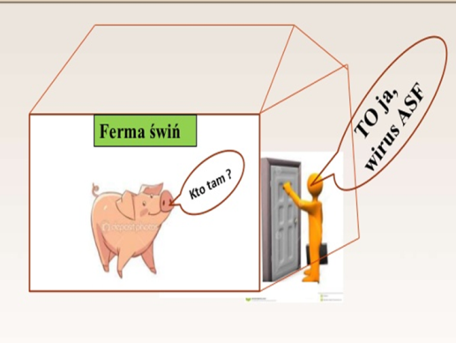

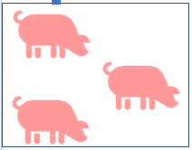
ULW na 24 godziny poprzedzające przemieszczenie przesyłki świń lub przed pobraniem materiału biologicznego wykonuje badanie kliniczne świń (włączając też świnie mające zostać przemieszczone lub od których ma zostać pobrany materiał biologiczny)- brak objawów klinicznych wskazujących na ASF.
OOO II
Inne świnie z OOO II i III nie mogą być wprowadzane przez okres co najmniej 30 dni poprzedzających datę ich przemieszczenia lub od ich urodzenia, jeśli są młodsze niż 30 dni
w stosownych przypadkach, ujemne wyniki badań w kierunku ASF przy przemieszczeniu przesyłki świń lub materiału biologicznego
ewentualnie świnie z OOO II,
o ile spełniają wymogi z RWK 2023/594
utrzymywanie i nie przemieszczanie świń przez okres co najmniej 30 dni poprzedzających datę przemieszczenia lub od urodzenia, jeśli są młodsze niż 30 dni
stosowany ciągły nadzór w okresie co najmniej dwunastu miesięcy poprzedzających datę przemieszczenia

Slide 43
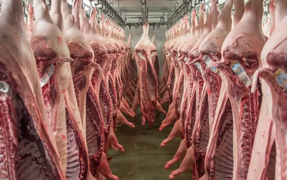
Przemieszczanie świń z OOO II w obrębie tego obszaru i poza ten obszar do rzeźni zlokalizowanej na terenie tego samego państwa członkowskiego w celu niezwłocznego uboju
Mięso/produkty bez ograniczeń
Udzielenie zezwolenia przez PLW , gdy spełnione są ww. wymogi
(z wyłączeniem konieczności utrzymywania świń przez 30 dni przed wysyłką do rzeźni)
ALE… gdy przemieszczenie nie spełnia stosownych wymogów, PLW może zezwolić na przemieszczanie przesyłek świń z OOO II w obrębie OOO II lub poza nim, pod warunkiem, że:
świnie są przemieszczane w celu niezwłocznego uboju;
rzeźnia zlokalizowana w obrębie tego samego lub innego OOO II możliwie jak najbliżej zakładu dokonującego wysyłki lub
  w obrębie OOO I lub OOO III na terytorium tego samego państwa członkowskiego, gdy nie ma możliwości dokonać uboju w OOO II lub
  poza OOO na terytorium tego samego państwa członkowskiego, gdy nie ma możliwości dokonać uboju w OOO I, II lub III.
Rzeźnie powinny posiadać odpowiednie wyznaczenie PLW!

Slide 44
Przemieszczanie świń z OOO II w obrębie tego obszaru i poza ten obszar do rzeźni zlokalizowanej na terenie tego samego państwa członkowskiego w celu niezwłocznego uboju
gdy przemieszczenie nie spełnia stosownych warunków
Mięso i produkty – wyłącznie na rynek krajowy lub po bezpiecznej obróbce – bez ograniczeń

Slide 45
SZCZEGÓŁOWE WARUNKI STOSOWANIA ODSTĘPSTW ZEZWALAJĄCYCH NA PRZEMIESZCZANIE PRZESYŁEK ŚWIŃ UTRZYMYWANYCH NA OBSZARZE OBJĘTYM OGRANICZENIAMI II POZA TEN OBSZAR DO OBSZARU OBJĘTEGO OGRANICZENIAMI II LUB III NA TERYTORIUM INNEGO PAŃSTWA CZŁONKOWSKIEGO

Slide 46

OOO II
OOO III
OOO II
inne państwo członkowskie
Udzielenie zezwolenia przez PLW (po dokonanej analizie ryzyka), gdy spełnione są wszystkie wymogi RWK 2023/594 oraz:
w okresie co najmniej ostatnich dwunastu miesięcy nie potwierdzono urzędowo wystąpienia ogniska afrykańskiego pomoru świń u utrzymywanych świń w zakładzie dokonującym wysyłki
podmiot powiadomił właściwy organ z wyprzedzeniem o planowanym przemieszczeniu przesyłki utrzymywanych świń
Procedura odrębnego przesyłania
Zaplombowane środki transportu

Slide 47
SZCZEGÓŁOWE WARUNKI STOSOWANIA ODSTĘPSTW ZEZWALAJĄCYCH NA PRZEMIESZCZANIE PRZESYŁEK ŚWIŃ UTRZYMYWANYCH NA
OBSZARZE OBJĘTYM OGRANICZENIAMI III
W OBRĘBIE TEGO OBSZARU I POZA TEN OBSZAR

Slide 48
Przemieszczanie przesyłek świń utrzymywanych na obszarze objętym ograniczeniami III do obszaru objętego ograniczeniami OOO II lub OOO I
GDY PROBLEMY ZWIĄZANE Z DOBROSTANEM…
zakład w OOO II
ten sam łańcuch dostaw
OOO III
Przemieszczanie do zakładu w ooo II, gdy spełnione są warunki zgodnie z kolejnymi slajdami oraz zakład przeznaczenia należy do tego samego łańcucha dostaw i utrzymywane świnie zostaną przemieszczone w celu zakończenia cyklu produkcji
zakład w OOO III gdy spełnione są warunki zgodnie z kolejnymi slajdami
PLW zapewnia, aby utrzymywane świnie nie były przemieszczane z zakładu przeznaczenia znajdującego się na obszarze objętym ograniczeniami I, II lub III
co najmniej przez okres monitorowania (15 dni).

Slide 49


w stosownych przypadkach, ujemne wyniki badań w kierunku ASF przy przemieszczeniu przesyłki świń lub materiału biologicznego
OOO III
ULW na 24 godziny poprzedzające przemieszczenie przesyłki świń lub przed pobraniem materiału biologicznego wykonuje badanie kliniczne świń (włączając też świnie mające zostać przemieszczone lub od których ma zostać pobrany materiał biologiczny)- brak objawów klinicznych wskazujących na ASF.
Inne nie mogą być wprowadzane przez okres co najmniej 30 dni poprzedzających datę przemieszczenia lub od urodzenia, jeśli są młodsze niż 30 dni
utrzymywanie i nie przemieszczanie świń przez okres co najmniej 30 dni poprzedzających datę przemieszczenia lub od urodzenia, jeśli są młodsze niż 30 dni
w zakładzie dokonującym wysyłki stosowano ciągły nadzór w okresie co najmniej dwunastu miesięcy poprzedzających datę przemieszczenia
Inne świnie z OOO z II i III
PLW zapewnia, aby utrzymywane świnie nie były przemieszczane z gospodarstwa przeznaczenia znajdującego się na obszarze objętym ograniczeniami II lub III
co najmniej przez okres monitorowania (15 dni).

Slide 50

Przemieszczanie świń utrzymywanych na obszarze objętym ograniczeniami III w obrębie tego obszaru do rzeźni do celów niezwłocznego uboju
…pod warunkiem, że:
świnie są przemieszczane do celów niezwłocznego uboju,
Wyznaczona rzeźnia przeznaczenia zlokalizowana w tej samej ooo III,
*
OOO III
*
OOO III
OOO III
*PLW udziela zezwolenia, gdy spełnione są warunki zgodnie z kolejnymi slajdami
Mięso do bezpiecznej obróbki lub na rynek krajowy

Slide 51
Przemieszczanie przesyłek świń utrzymywanych na obszarze objętym ograniczeniami III poza ten obszar do celów niezwłocznego uboju
to samo PCZ
Udzielenie zezwolenia przez właściwy organ, gdy spełnione są warunki zgodnie z kolejnymi slajdami.
Rzeźnia poza OOO III, gdy:
problemy związane z dobrostanem zwierząt oraz
w przypadku ograniczeń logistycznych dot. możliwości ubojowych rzeźni znajdujących się na OOO III lub brak wyznaczonej rzeźni na OOO III.
Rzeźnia jak najbliżej zakładu dokonującego wysyłki znajdującego się na OOO II lub OOO I, gdy brak możliwości przeprowadzenia uboju zwierząt
w OOO II, lub poza OOO I, II lub III, gdy brak możliwości przeprowadzenia uboju na OOO I, II i III.
OOO III
Mięso do bezpiecznej obróbki lub na rynek krajowy

Slide 52
Art. 15(1)(b)(c), (2)
w stosownych przypadkach, ujemne wyniki badań w kierunku ASF
ULW na 24 godziny poprzedzające przemieszczenie świń wykonuje badanie kliniczne świń (włączając też świnie mające zostać przemieszczone lub od których ma zostać pobrany materiał biologiczny)- brak objawów klinicznych wskazujących na ASF.
w zakładzie dokonującym wysyłki stosowano ciągły nadzór w okresie co najmniej dwunastu miesięcy poprzedzających datę przemieszczenia

Slide 53

Gdy przemieszczenie nie spełnia warunków właściwy organ państwa członkowskiego może zezwolić na przemieszczanie przesyłek świń utrzymywanych w ooo III do rzeźni w ooo III
PLW przeprowadza ocenę ryzyka;
świnie są przemieszczane w celu niezwłocznego uboju;
rzeźnia przeznaczenia jest zlokalizowana w tym samym OOO III
jak najbliżej zakładu dokonującego wysyłki
Mięso do obróbki

Slide 54
Jeżeli nie są spełnione warunki możliwe jest przemieszczanie świń utrzymywanych w ooo III poza ten obszar, pod warunkiem że:
PLW przeprowadził ocenę ryzyka
świnie są przemieszczane w celu niezwłocznego uboju w rzeźni zlokalizowanej:
  w obrębie innego OOO III możliwie jak najbliżej zakładu dokonującego wysyłki
  w obrębie OOO II lub OOO I na terytorium tego samego państwa członkowskiego, możliwie jak najbliżej zakładu dokonującego wysyłki, gdy nie ma możliwości dokonać uboju w OOO III
  poza OOO na terytorium tego samego państwa członkowskiego, gdy nie ma możliwości dokonać uboju w OOO I, II lub III.
Dotychczas świnie z gospodarstw zlokalizowanych w OOO III niespełniających
wymogów nie mogły być ubijane poza OOO III.
Mięso do obróbki

Slide 55
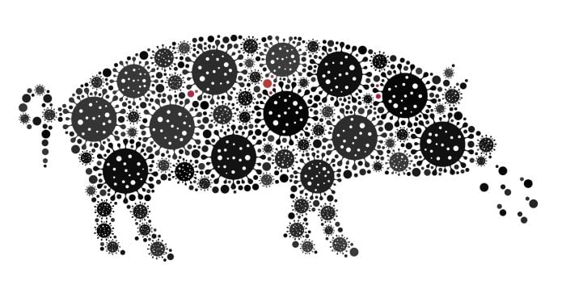
Wątpliwości? Pytania?
Zapytaj swojego Powiatowego Lekarza Weterynarii !!!
ZATRZYMAJ AFRYKAŃSKI POMÓR ŚWIŃ

Slide 56


Główny Inspektorat Weterynarii
ul. Wspólna 30
00-930 Warszawa
tel. 22 623 17 17
tel. 22 623 20 89
fax. 22 623 14 08
email: wet@wetgiw.gov.pl

